Slide 1
Tema :
¡Bienvenidos a los caracteres especiales!
Saludo divertido con imágenes animadas
Explicación sencilla: caracteres especiales son símbolos y letras diferentes
Importancia para escribir bien en español

Slide 2
Fin en mente:
Identificar y utilizar caracteres especiales en el procesador de textos para mejorar la precisión y presentación de documentos escolares.
Aprendizaje esperado:
Insertar caracteres especiales como signos de puntuación, símbolos y acentos mediante el teclado o las herramientas del procesador de textos, aplicándolos correctamente en la redacción de textos escolares.
Agenda:
Los caracteres.
Los símbolos

Slide 3
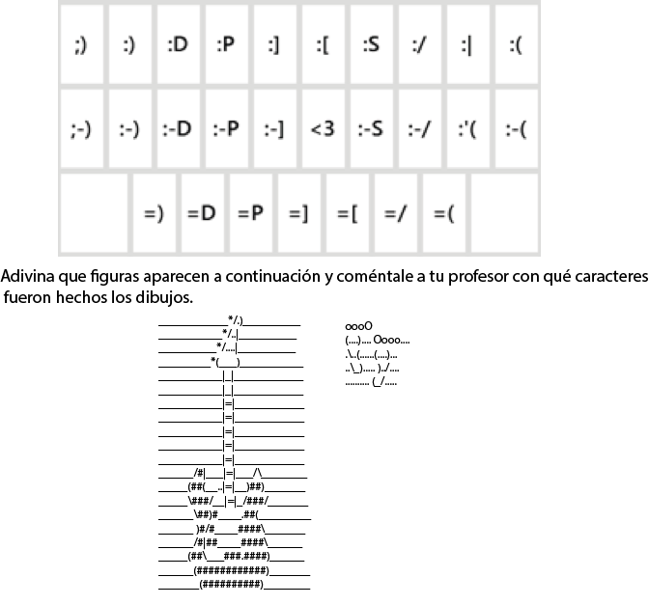
¿Conoces los siguientes caracteres?

Slide 4
¿Qué caracteres has utilizado de la siguiente imagen?

Slide 5
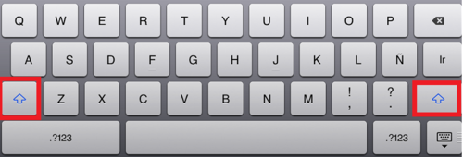
¿Qué son los caracteres especiales?
Son letras y símbolos únicos, ejemplo: ñ, á, ¡, ¿
Ayudan a decir lo que queremos correctamente
Algunos de estos caracteres los podemos utilizar presionando la tecla seleccionada o en combinación con la tecla Mayús.

Slide 6

La letra Ñ: ¡el sombrerito divertido!
Ejemplo: niño, piña, año
Dibujo de la ñ como una montaña con una banderita
Este carácter es especial por que no existe en los teclados en inglés.

Slide 7

Las vocales con acento: á, é, í, ó, ú
Se llaman “acentos” y cambian el sonido
Ejemplo: mamá, café, papá, sofá, menú

Slide 8

Los signos de exclamación: ¡ ¡ y !
Se usan para gritar alegría o sorpresa
Ejemplo: ¡Hola! ¡Qué divertido!

Slide 9

Los signos de interrogación: ¿ ?
Se usan para preguntar cosas
Ejemplo: ¿Cómo estás? ¿Qué quieres jugar?
Todos preguntan a un compañero usando ¿?

Slide 10
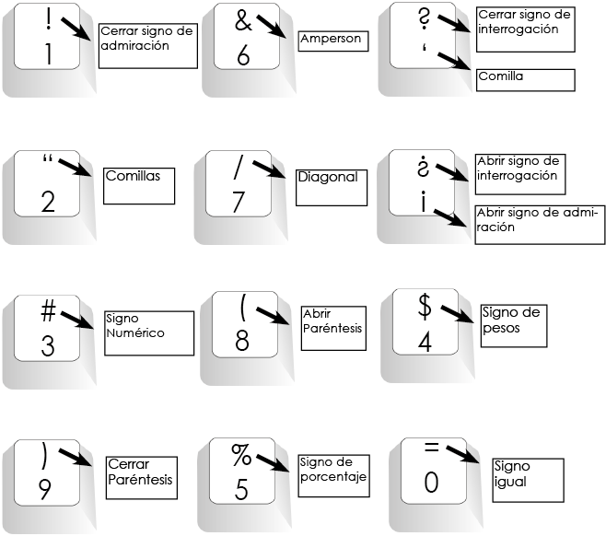
Los caracteres especiales
Estos son algunos caracteres especiales que podemos utilizar en un dispositivo móvil o computadora

Slide 11
Los caracteres especiales

Slide 12
¿Para qué se utilizan los caracteres especiales?
¿ ? ¡ !
En qué puedo ayudarle
Puedes ayudarme
Tienes un lápiz de sobre
Qué susto me diste
Tu hijo está altísimo
Es hermoso

Slide 13

¿Para qué se utilizan los caracteres especiales?
En las contraseñas seguras
2000micumple
#?23micumpl3?#

Slide 14
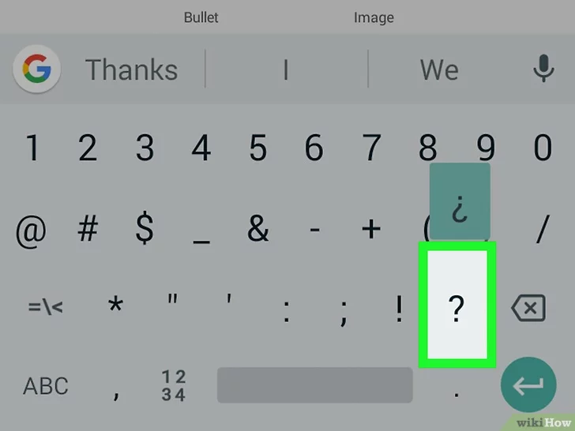
¿Cómo utilizo el signo de apertura y cierre de interrogación en un teclado virtual, Tablet o móvil?
Esto es super facilito solo mantén presionado el signo de apertura y aparecerá también el de cierra.

Slide 15
Actividad 24-25
Habilidad 12

Slide 16
Responde las siguientes preguntas:
¿Qué es un caracter?
¿Qué tecla debes presionar para que puedas utilizar los caracteres especiales?

